Slide 1

余庆茂
微信q:385853163

Slide 2
1.数据库系统概述
2.sql server 2008 的安装过程和管理工具
3.数据库的创建于管理
4.数据表的创建于管理
5.sql数据查询
6.视图和索引的概念管理与应用。
7.Transact-sql编程
8.数据存储过程
9.触发器
10Transact-sql高级应用
11数据库安全方面
12数据库的备份与恢复13案例
软件基本操作
用代码操作数据库
高级应用

Slide 3


Slide 4
1.了解数据库技术的相关概念、发展历程、常用数据库系统和数据库系统的结构
2.了解数据模型的定义、分类和关系数据库的相关理论知识；掌握常用的关系操作运算和了解E-R 图.
3.掌握1NF、2NF、3NF及BCNF的定义和关系数据库的规范化理论
4.了解数据库的设计步骤；掌握数据库设计的实际应用

Slide 5

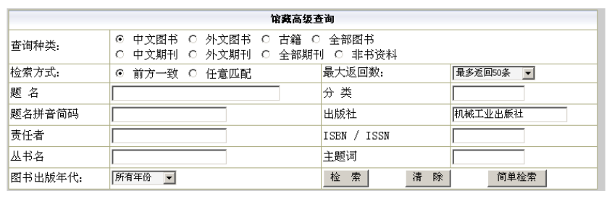
1. 图书馆数据库系统的应用
  一个查询应用程序界面

Slide 6
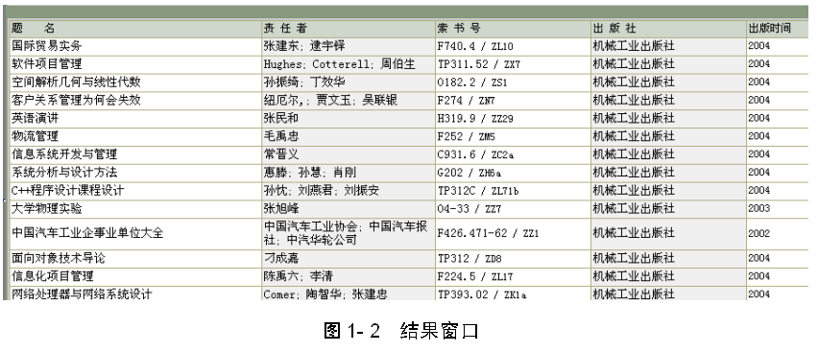
一个查询应用程序结果

Slide 7
图书馆数据库系统工作原理
用户通过应用程序输入查询条件，应用程序将查询条件转换为查询命令，将该命令发给DBMS ；
DBMS根据接收到的查询命令从图书馆数据库中取出数据返回给应用程序 ；
应用程序按用户通俗易懂的格式显示查询结果。

Slide 8
1. 信息
信息由意义和符号组成，它是对客观世界中各种事物的变化和特征的放映。（特点）
2. 数据（物理符号，是一种信息传递的载体）
3. 数据库（存储在计算机统一管理的数据集合）
4. 数据库管理系统（软件，管理数据集合的工具）DBMS
5. 数据语言(DML,DDL)
6. 数据库管理员
7. 数据库系统 (计算机系统中引入数据库后的系统）

Slide 9

1.数据
数据（Data）是对客观事物特征的一种抽象的、符号化的表示。即用一定的符号表示那些从观察或测量中所收集到的基本事实，采用什么符号完全是一种人为的规定。数据表现的形式很多。除常用的数字、文字、时间等表示形式外，还包括图像、图形、语言、视频等多媒体数据，以及表示知识、规则、数学符号及推理等形式。（物理符号）

Slide 10
数据有以下4个特征：
（1）数据有“型”和“值”
（2）数据受到数据类型和取值范围的约束
（3）数据有定性和定量之分
（4） 数据应具有载体和多种表现形式

Slide 11
2.信息
信息（Infomation）是经过处理后的数据，是整理过的数据。信息具有实效性，有用性，知识性，是客观世界的反映。（意义和符号）
信息有三个特征：（烽火台中的狼烟）
（1）信息能反映客观事实，能预测未发生的事物的状态和能用于指挥控制事物发展的决策
（2）信息能在时间和空间上被传递
（3）信息需要一定的表现形式

Slide 12

数据与信息之间的关系：信息 = 数据 + 数据处理，如图1-5所示：
图1-5 数据与信息的关系

Slide 13
3.数据库
数据库（DataBase，简记为DB）就是一个有结构的、集成的、可共享的统一管理的数据集合。它不仅包括数据本身，而且包括相关数据之间的联系。数据库技术主要研究如何存储、使用和管理数据。

Slide 14
所谓有结构的，指的是数据是按一定的模型组织起来的。
数据模型可用数据结构来描述。
数据模型决定数据的组织方式、操作方法。
理解数据库的前提是理解数据模型。
现在的数据库多数是以关系模型来组织数据的。
可以简单地把关系模型的数据结构－关系理解成为一张二维表。

Slide 15
所谓集成的，是指数据库中集中存放着企业各种各样的数据。
集中存放的好处是：一个数据只需一个备份，重复存储少，即消除了数据的冗余。
没有数据冗余，也就能保证数据的一致。

Slide 16
1.2.2 数据库管理系统
数据库管理系统
（DataBase Management System，DBMS）
是用来管理数据库的一种商品化软件。
所有访问数据库的请求都由DBMS来完成的。
DBMS提供了操作数据库的许多命令（语言），即SQL语言。

Slide 17
1.数据库管理系统的主要功能
（1）数据定义的功能。DBMS提供数据定义语言（Data Definition Language，DDL）。通过DDL，可以方便地定义数据库中的各种对象。
（定义，创建数据表）
供用户定义数据库中的各种数据对象：如数据库、表、索引、视图等。
描述数据库的逻辑结构、存储结构、语义信息、保密要求。
例：学生档案数据定义
（ 学号 姓名 性别 年龄 籍贯 所属系别 ）
CHAR（7） CHAR （8） CHAR （2） INT CHAR （10） CHAR （20）
（ 9901001 李明 男 21 苏州 计算机系 ）

Slide 18
例如“学号”的定义： 7位数字，字符类型，代表一个学生，不能重复，不能为空值，等。
SQL的数据定义语句定义学生档案表：
Create table 学生（学号 CHAR （7） not null unique ，
姓名 CHAR （8）， 性别 CHAR （2）， 年龄 INT，
籍贯 CHAR （10）， 所属系别 CHAR （20））；

Slide 19
（2）数据操纵的功能。DBMS提供数据操纵语言（Data Manipulation Language，DML）。通过DML，实现数据库中数据的基本操作。供用户实现对数据库的基本操作：检索查询、插入、修改、删除。如向Students表中插入一行数据
INSERT INTO 学生 VALUES （'2001001'， '张三'， '男'， 20， '河南'，'数学系'）;
：

Slide 20
（3）数据库的运行管理（管理数据库）功能。提供数据控制语言DCL（data control
language）， 负责数据库在建立、运行和维护时由DBMS统一管理和统一控制。包括：并发控制、存取控制、安全控制、完整性约束条件的检查和执行，事务管理，发生故障后的系统恢复等。数据库的运行管理功能是DBMS运行时的核心部分。DBMS的功能随系统而异，系统功能强弱主要体现在这部分。
（是用来设置或更改数据库用户或角色权限的语句，包括（grant,deny,revoke等）语句。这个比较少用到)
一般来说，DBMS提供安全性、完整性定义语言，用户用以进行设置，程序运行时由DBMS进行检查和控制。

Slide 21
（4）数据库的建立和维护功能（建立维护数据库）。包括数据库初始数据的装入、转换、卸出；数据库的转储、恢复、性能监视和分析；数据库的重组织；记录工作日志，维护系统表（即数据字典 DD Data Dictionary）。

Slide 22
4数据库系统DBS （ DataBase System）
数据库系统
4个组成（数据库，硬件，软件，人员）
数据库系统是在计算机中引入数据库后的系统。
数据库系统是用户与数据库之间的桥梁。

Slide 23
5数据库管理员
负责管理和维护数据库的人
用户
开发、管理和使用数据库系统的人员主要是：数据库管理员、系统分析员和数据库设计人员、应用程序员和最终用户。不同的人员涉及不同的数据抽象级别，具有不同的数据视图。

Slide 24
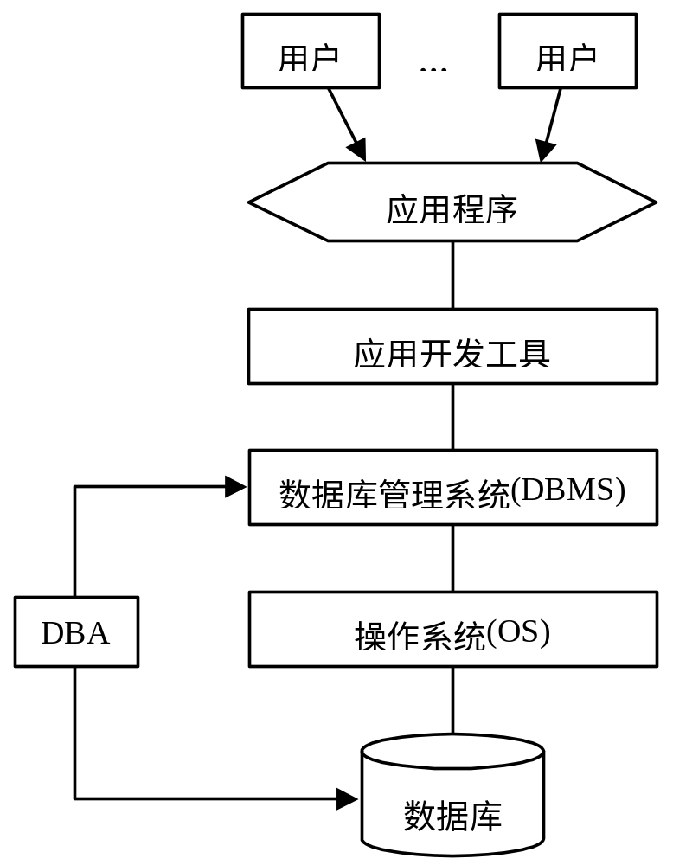
数据库管理员
数据库系统各组成成分的关系

Slide 25
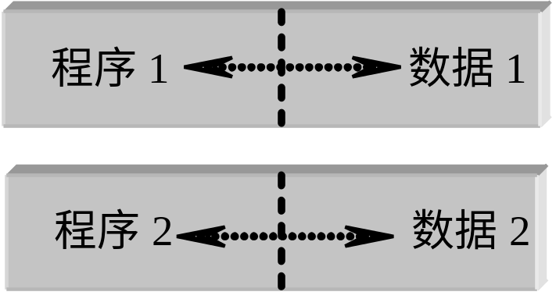
1.2.1 人工管理阶段
1）特点：
计算机中没有支持数据管理的软件。
数据组织面向应用，数据不能共享，数据重复。
在程序中要规定数据的逻辑结构和物理结构，数据与程序不独立。
（数组，链表，也就是程序非常依赖数据的存储方式）
数据处理方式——批处理。
2）程序与数据的关系图
图1-1 人工管理阶段

Slide 26
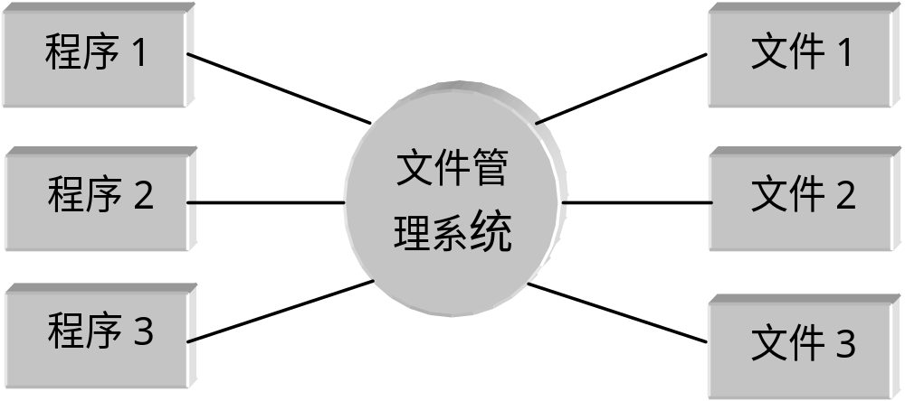
1.2.2 文件系统管理阶段
1）特点
2）程序与数据的关系图
图1-2 文件系统阶段

Slide 27
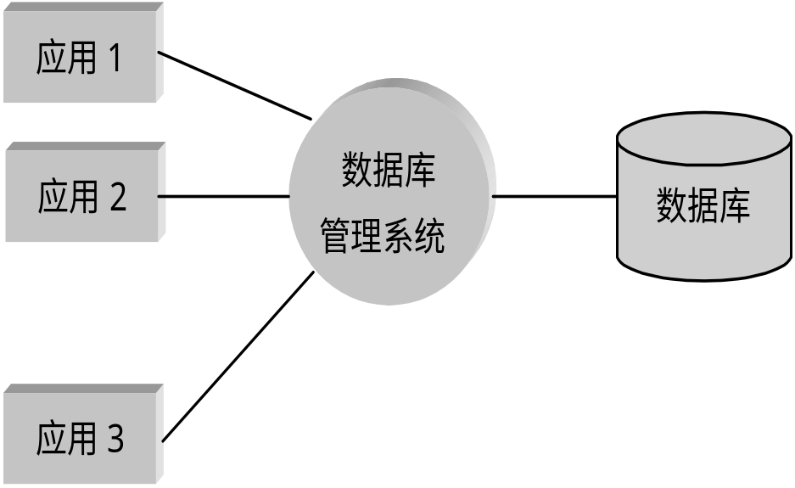
1.2.3 数据库系统管理阶段
1）特点
2）程序与数据的关系图
图1-3 数据库系统阶段

Slide 28
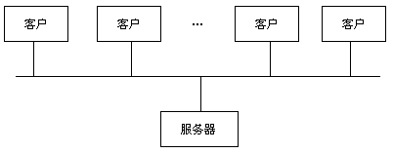
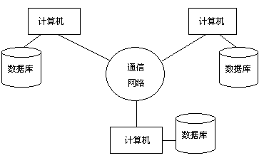
客户/服务器系统（c/s架构)
分布式数据库系统

Slide 29
实时数据库系统特点：
企业级的生产实时数据平台
分布式数据库架构，满足集团级需求
实时访问全厂生产数据
高效的数据压缩和长期历史存储
支持在线计算和统计
专业的图形仿真技术，监视画面与控制系统完全一致
丰富的客户端应用工具
优异的跨平台性能，支持Unix/Linux/Windows等操作系统
开放的数据接口，如API/DDE/ODBC/JDBC/OPC
200,000点上万小时现场稳定运行考验
支持远程访问，随时随地享用生产信息
个性化定制服务，让您从容应对不断变化的用户需求

Slide 30
应用较多的实时数据库系统:
  IBM 的DB2
  Oracle
  Informix
  Sybase
  SQL Server
  PostgreSQL
  MySQL
  Access数据库
  SQLite
  FoxPro数据库
  INFOBANK数据库

Slide 31
1.4.1 数据库系统模式
模式（Scheme）是数据库中全体数据的逻辑结构和特征的描述，它仅仅涉及到型的描述，不涉及到具体的值。模式的一个具体值称为模式的一个实例（Instance）。同一个模式可以有很多实例。模式是相对稳定的，而实例是相对变动的，因为数据库中的数据是在不断更新的。模式反映的是数据的结构及其联系，而实例反映的是数据库某一时刻的状态。

Slide 32
1.4.2 数据库系统的三级模式结构
1. 内模式（Internal Schema）——物理模式或存储模式
内模式是指数据在数据库系统的内部表示，即对数据的物理结构/存储方式的描述，是低级描述，一般由数据库管理系统（DBMS）提供的语言或工具完成； 要修改存储数据库的结构（例如，用倒排文件代替多链表），那么仅仅需要把这些修改反映在存储模式中。

Slide 33
1.4.2 数据库系统的三级模式结构
2. 模式（Schema）——逻辑模式或概念模式
模式是对数据库中全体数据的逻辑结构和特性的描述，是所有用户的公共数据视图；数据库管理系统（DBMS）提供数据定义语言DDL来描述逻辑模式，严格定义数据的名称、特征、相互关系、约束等。 (设计出基本的基表）

Slide 34
1.4.2 数据库系统的三级模式结构
3. 外模式（External Schema）——子模式或用户模式
外模式是模式的子集或变形，是与某一应用有关的数据的逻辑表示；不同用户需求不同，看待数据的方式也可以不同，对数据保密的要求也可以不同，使用的程序设计语言也可以不同，因此不同用户的外模式的描述可以是不同的。
案例：民航售票系统包括处理航班程序和处理旅客程序。
切记：一个数据库只有一个模式，一个内模式，但可以有多个外模式。

Slide 35
1.4.3 数据库的二级映象
图1-4的三级模式中提供了两级映象，保证了数据库系统的数据独立性，既物理独立性与逻辑独立性。ppt12
1. 外模式/模式映象
外模式中的视图都是概念模式相关信息的可计算映射
2. 模式/内模式映象
物理模式与逻辑模式之间存在存储映射

Slide 36
外模式1
外模式2
外模式3
外模式/概念模式
映射
数据的逻辑
独立性
模式
模式/内模式
映射
数据的物理
独立性
内模式
图 数据独立性与三级模式结构

Slide 37
例：定义一张学生表
（ 学号 姓名 性别 年龄 籍贯 所属系别 ）
CHAR（7） CHAR （8） CHAR （2） INT CHAR （10） CHAR （20）
（ 9901001 李明 男 21 苏州 计算机系 ）
学生表1：
（ 学号 姓名 性别 年龄 籍贯 所属系别 ）
学生表2：
（ 学号 姓名 性别 年龄 ）

Slide 38
模型：对客观事物、现象、过程或系统的简化描述。
为什么要建立数据模型（Data Model）？
象盖大楼的设计图一样，数据模型可使所有的项目参与者都有一个共同的数据标准；可避免出现问题再解决；可及早发现问题；可加快应用开发的速度等。
数据模型应满足三方面的要求：一是能比较真实地模拟现实世界；二是容易为人所理解；三是便于在计算机上实现。
数据模型是数据库系统的核心和基础。

Slide 39
1.5.1 信息的三种世界及其描述p5
现实世界
事物及联系
系统分析
信息世界
信息模型
数据库设计
计算机世界
数据模型
信息化
数据化
图1-5 信息化过程

Slide 40
1.5.1 信息的三种世界及其描述
表1-1 信息的三种世界术语的对应关系表
现实世界 | 信息世界 | 计算机世界
实体 | 实例 | 记录
特征 | 属性 | 数据项
实体集 | 对象或实体型 | 数据或文件
实体间的联系 | 对象间的联系 | 数据间的联系
 | 概念模型 | 数据模型

Slide 41

数据模型的组成要素
（1） 数据结构
（2） 数据操作
（3） 数据的完整性约束

Slide 42
1.5.2 数据模型的组成要素
1) 数据结构（数据结构是计算机存储、组织数据的方式)
所研究的对象类型的集合。包括与数据类型、内容、性质有关的对象；与数据之间联系有关的对象。描述的是数据的静态特征。
通常按照数据结构的类型来命名数据模型：
层次结构——层次模型(树形）
网状结构——网状模型（链表）
关系结构——关系模型（表）

Slide 43
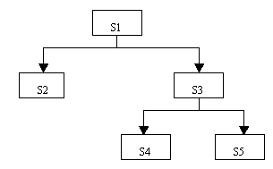
14.2 层次数据模型
图1-13 层次模型
院系编号
院系名称
办公地点
教研室编号
教研室
学号
姓名
年龄
职工号
姓名
专业方向

Slide 44
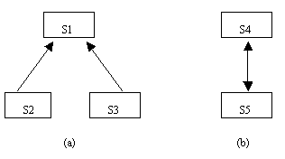
14.3 网状数据模型
图1-14 网状模型

Slide 45
14.4 关系数据模型
表1-1 学生基本情况表
学 号 | 姓 名 | 班 级
201077000001 | 刘明 | 101
201077000002 | 张杰 | 102
201077000003 | 李刚 | 103
201077000004 | 王晓丽 | 104

Slide 46
1.5.2 数据模型的组成要素
2) 数据操作
对数据库中各种数据对象允许执行的操作集合。包括操作对象和有关的操作规则两部分。描述的是数据的动态特征：一组定义在数据上的操作，包括操作的含义、操作符、运算规则及其语言等；主要操作：检索与更新（插入、删除、修改）。

Slide 47
1.5.2 数据模型的组成要素
3) 数据完整性约束条件
一组数据完整性规则的集合。数据库中的数据必须满足这组规则。
约束条件的主要目的是使数据库与它所描述的现实系统相符合。设计时，是数据模型正确、真实、有效地反映现实；运行时，保证数据库中的数据值真实地体现现实世界的状态。 （身份证）

Slide 48
1.5.3 常见的数据模型
●概念（数据）模型
CDM，Conceptual Data Model
● 逻辑（数据）模型
LDM，Logical Data Model
●物理（数据）模型
PDM，Physical Data Model

Slide 49
1.5.4 概念模型
用来描述现实世界的概念化结构
（一）基本概念
1）实体（Entity）
2）属性（Attribute）
3）码（Key）关键字
4）域（Domain）
5）实体型（Entity Type）
6）实体集（Entity Set）

Slide 50

        学生信息表
学号 | 姓名 | 性别 | 出生日期 | 班级
10101001 | 张永峰 | 0 | 1993-8-1 | 电子商务101
10101002 | 何小丽 | 1 | 1992-11-3 | 电子商务101
10101003 | 张红宇 | 0 | 1992-8-21 | 电子商务101
10102001 | 王斌 | 1 | 1991-7-14 | 网络技术101
10102002 | 包玉明 | 1 | 1993-11-15 | 网络技术101
10102003 | 孙平平 | 0 | 1992-2-27 | 网络技术101
10102004 | 翁静静 | 0 | 1992-5-9 | 网络技术101
11101001 | 刘淑芳 | 0 | 1994-6-10 | 电子商务111
11101002 | 王亚旭 | 1 | 1993-3-18 | 电子商务111
11101003 | 高磊 | 1 | 1993-5-11 | 电子商务111

Slide 51
1.5.4 概念模型
（二）实体联系表示法（E-R方法）
概念模型中最常用的方法为实体-联系方法，简称E-R方法。该方法直接从现实世界中抽象出实体和实体间的联系，然后用E-R图来表示数据模型。在E-R图中实体用方框表示；联系用菱形表示，同时用边将其与相应的实体连接起来，并在边上标上联系的类型；属性用椭圆表示，并且用边将其与相应的实体连接起来。对于有些联系，其自身也会有某些属性，同实体与属性的连接类似，用边将联系与其属性连接起来。
实体：
联系：
实体名称
联系名称
属性：
属性名称

Slide 52
1.5.4 概念模型
（三）实体间的联系方式
两个不同实体型之间的联系可以分为三类：
1）一对一联系（1：1联系）
如果对于实体集A中的每一个实体，实体集B中至多有一个（也可以没有）实体与之联系，反之亦然，则称实体集A与实体集B具有一对一联系，记为1:1，用图1-6表示：
实体型A
1
联系名
1
实体型B
图1-6 1：1联系

Slide 53
1.5.4 概念模型
2）一对多联系（1：n联系）
如果对于实体集A中的每一个实体，实体集B中有n个（n≥0）实体与之联系，反之，对于实体集B中的每一个实体，实体集A中至多有一个实体与之联系，则称实体集A与实体集B具有一对多联系，记为1:n，用图1-7表示：
实体型A
1
联系名
n
实体型B
图 1-7 1：n联系

Slide 54
1.5.4 概念模型
3）多对多联系（m：n联系）（学生和课程）
如果对于实体集A中的每一个实体，实体集B中有n个（n≥0）实体与之联系。反之，对于实体集B中的每一个实体，实体集A中也有m（m≥0）之联系，则称实体集A与实体集B具有多对多联系，记为m:n，用图1-8表示：
实体型A
m
联系名
n
实体型B
图1-8 m：n联系

Slide 55
1.5.4 概念模型
（四）怎样设计E-R图
E-R图的设计分两步来完成，首先设计初步E-R图，其次，对初步E-R图中的冗余进行消除得到基本E-R图。
设计初步E-R图的步骤：
第一，先设计局部E-R图，也称用户视图，步骤如下：
① 确定局部概念模型的范围；
② 定义实体；
③ 定义联系；
④ 确定属性；
⑤ 逐一画出所有的局部E-R图，并附以相应的说明文件。
第二，综合各局部E-R图，形成总的E-R图，即用户视图的集成。步骤如下：
① 确定公共实体类型；
② 合并局部E-R图；
③ 消除不一致因素；
④ 优化全局E-R图；
⑤ 画出全局E-R图，并附以相应的说明文件。

Slide 56
关系数据库系统是支持关系模型的数据库系统。关系数据库应用数学方法来处理数据库中的数据，即关系模型是建立在数学理论基础上的，关系数据的操纵语言是基于关系运算的。了解关系数据库理论，才能设计出合理的数据库，并能更好地掌握关系数据库语言并付诸应用。

Slide 57
1. 关系中的基本名词
1) 元组：关系表中的每一横行称作一个元组，组成元组的元素为分量。
2) 属性：关系中的每一列称为一个属性。
3) 候选码、主码、全码：若关系的候选码中只包含一个属性，则称它为单属性码；若候选码是由多个属性构成的，则称为它为多属性码。若关系中只有一个候选码，且这个候选码中包括全部属性，则这种候选码为全码。
4) 主属性和非主属性：关系中，候选码中的属性称为主属性，不包含在任何候选码中的属性称为非主属性。

Slide 58
关系的候选码与主码
表中某一列（或若干列的最小组合）的值能惟一标识一个行，称该列或列组为候选键。如Students表的学号列，就是一个候选键。如如表1-1学生基本情况表，给定一个学号的值，就能确定表中惟一的一行。
对于一个表，可能有多个候选码。
如果一个表有多个候选键，数据库设计者通常选择其中一个候选键作为区分行的惟一性标识符，称为主码(primary key，PK)。如果一个表只有一个候选键，那么这个候选键就作为主键。例如，在学生基本情况表中，把学号作为该表的主键。
因为主键是候选键之一，而根据候选键的定义，候选键列上的各个值都惟一，因此主键列上的各个值也都惟一。
关系中只有一个候选码，即包裹了全部属性，这叫全码

Slide 59
        学生信息表
学号 | 姓名 | 性别 | 出生日期 | 班级
10101001 | 张永峰 | 0 | 1993-8-1 | 电子商务101
10101002 | 何小丽 | 1 | 1992-11-3 | 电子商务101
10101003 | 张红宇 | 0 | 1992-8-21 | 电子商务101
10102001 | 王斌 | 1 | 1991-7-14 | 网络技术101
10102002 | 包玉明 | 1 | 1993-11-15 | 网络技术101
10102003 | 孙平平 | 0 | 1992-2-27 | 网络技术101
10102004 | 翁静静 | 0 | 1992-5-9 | 网络技术101
11101001 | 刘淑芳 | 0 | 1994-6-10 | 电子商务111
11101002 | 王亚旭 | 1 | 1993-3-18 | 电子商务111
11101003 | 高磊 | 1 | 1993-5-11 | 电子商务111

Slide 60
一、关系操作概述
1. 关系操作的基本内容
关系操作包括数据查询、数据维护和数据控制三大
功能；数据查询指数据检索、统计、排序、分组以及用户对信息的需求等功能；数据维护指数据增加、删除、修改等数据自身更新的功能；数据控制是为了保证数据的安全性和完整性而采用的数据存取控制及并发控制等功能。 关系操作的数据查询和数据维护功能使用关系代数中的选择(Select)、投影(Project)、连接（Join）、除(Divide）、并（Union）、交（Intersection）、差（Difference）以及广义笛卡儿积( Extended Cartesian Product）8种操作。

Slide 61
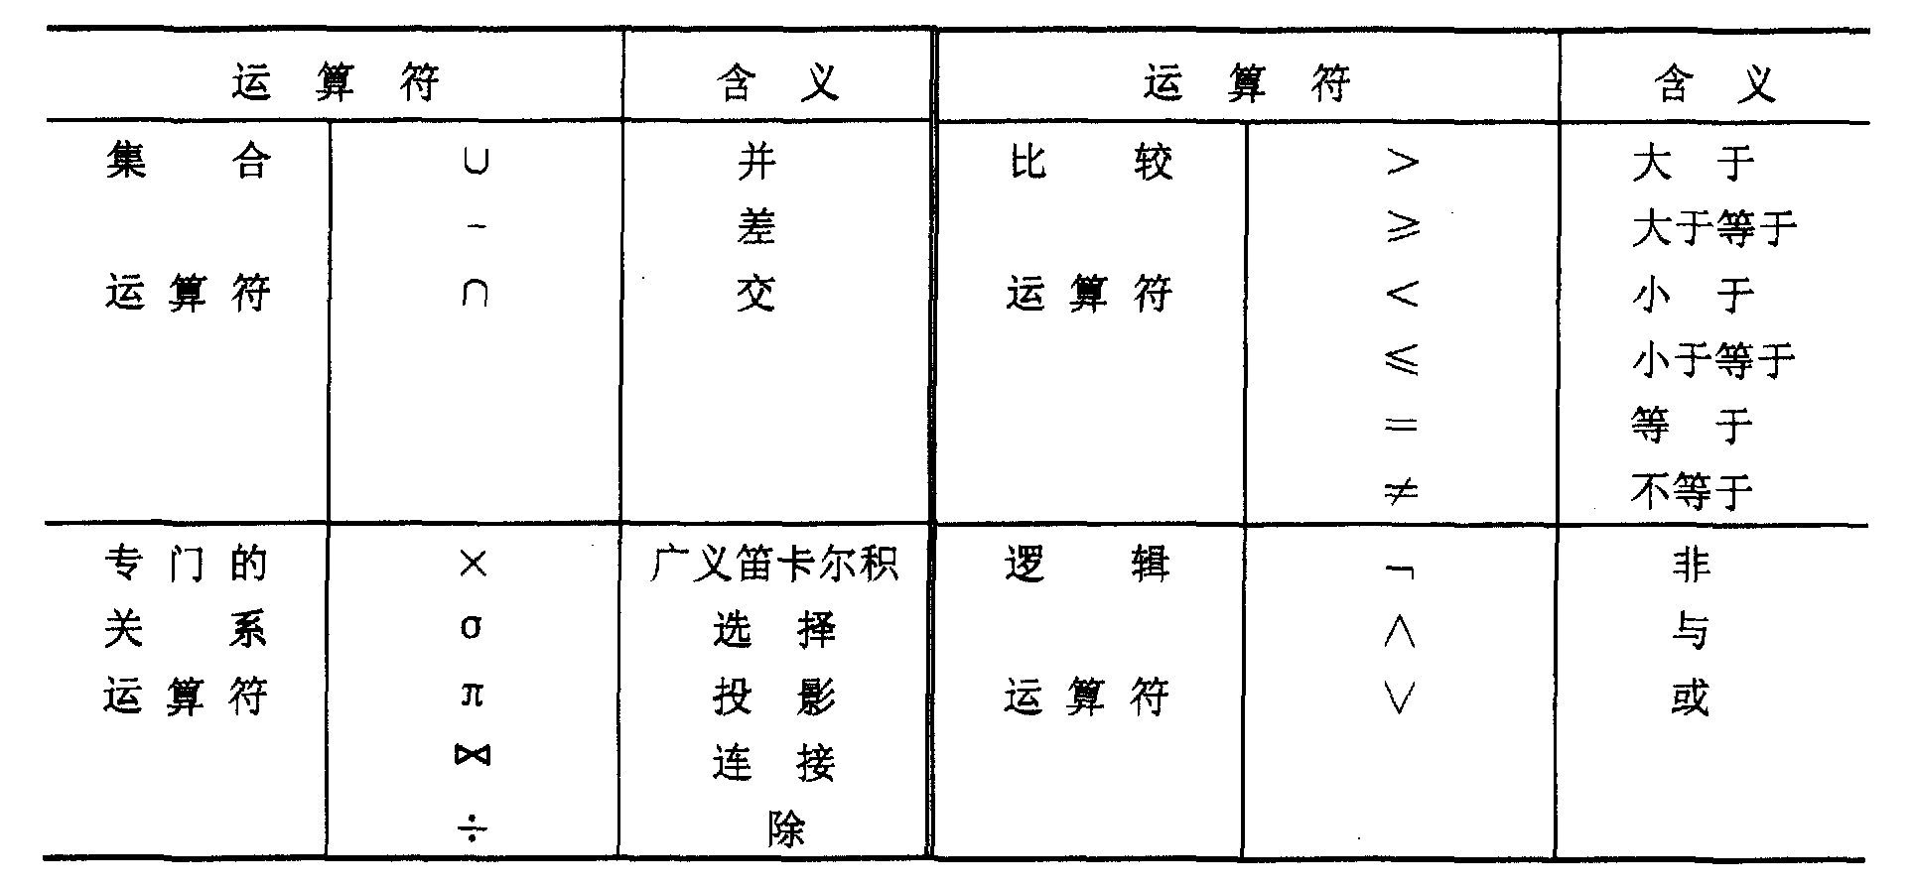

Slide 62
2.关系代数
2.1传统运算（专门的关系运算）
并运算：给定两个兼容的表R和S，R和S并运算的结果是一个与R和S兼容的新表。该表由属于R的所有行加上属于S的所有行组成，但必须删去重复的行，记作R∪S。

Slide 63
并运算举例
表1-3 学生关系R
学号 | 名字 | 性别
31429 | 李芳 | 女
71532 | 王平 | 男
R∪S
表1-4 学生关系S
学号 | 名字 | 性别
22214 | 周方 | 男
71532 | 王平 | 男
表 1-5 R∪S结果如下：
学号 | 名字 | 性别
31429 | 李芳 | 女
71532 | 王平 | 男
22214 | 周方 | 男

Slide 64
差运算：给定两个兼容的表R和S，R和S差运算的结果是一个与R和S兼容的新表。该表由属于R而不属于S的所有行组成，记作R-S。举例（见下页）
R−S
表 1-6 R－S结果如下：
学号 | 名字 | 性别
71532 | 李芳 | 女

Slide 65
交运算：给定两个兼容的表R和S，R和S交运算的结果是一个与R和S兼容的新表，该表由既属于R又属于S的行组成，记作R∩S。举例
R∩S
表1-7 R∩S结果如下：
学号 | 名字 | 性别
71532 | 王平 | 男

Slide 66
笛卡儿积：简称积运算，也是二元运算，即要求有两个表参加运算，但这两个表可以不兼容。
笛卡儿积运算定义：给定两个表R和S，R和S的积运算的结果是一个新表，新表中的行由R中的每一行和S中的每一行组合而成。记作R×S。新表可能包含重复的列，因此不一定是一个关系 。
若R表有m个列，S表有n个列，则R×S是一个具有（m + n）个列的表，且R×S表中的任一行的前m列是R表的一个行，后n列是S表的一个行。如果R有i行，S有j行，则R×S有（i×j）行。可见两个表的笛卡儿积运算结果会很大。

Slide 67
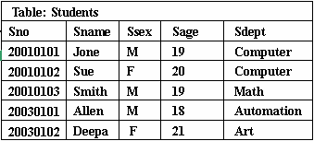

Table:Courses

Slide 68
笛卡儿积运算举例
表1-8关系R
A | B | C
a1 | b1 | c1
a2 | b2 | c2
a3 | b3 | c3
表1-9关系S
X | Y
x1 | y1
x2 | y2
表1-10 R×S结果如下：
A | B | C | X | Y
a1 | b1 | c1 | x1 | y1
a2 | b2 | c2 | x1 | y1
a3 | b3 | c3 | x1 | y1
a1 | b1 | c1 | x2 | y2
a2 | b2 | c2 | x2 | y2
a3 | b3 | c3 | x2 | y2

Slide 69
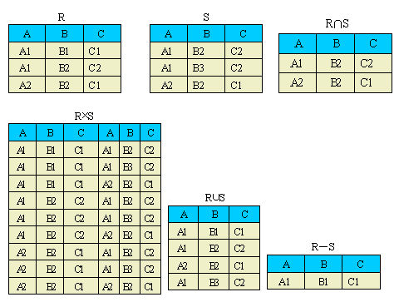

Slide 70
2. 2专门的关系运算
包含：选择运算、投影运算和连接运算。
选择运算：从指定的R表中选择某些满足条件的行构成一个新表。记作б_{F}（R）
其中，б是选择运算的符号；
F 是选择条件，写成б的下标；
R 写在括号中，是被选择的表名。

Slide 71
【例1-5】从Students表找出所有男同学的情况的选择运算可以写成
б_{Ssex=‘M’}（Students）
表1-11 Student（学生）
sno | sname | ssex | sage | sclass
J20001 | 李 楷 | M | 19 | JS2001
J20002 | 张 会 | F | 20 | JS2001
J20003 | 王 者 | M | 20 | JS2001
D20001 | 赵 良 | M | 18 | DZ2001

Slide 72
表 1-12 选择运算的结果
sno | sname | ssex | sage | sclass
J20001 | 李 楷 | M | 19 | JS2001
J20003 | 王 者 | M | 20 | JS2001
D20001 | 赵 良 | M | 18 | DZ2001

Slide 73
表 1-12 选择运算的结果
sno | sname | ssex | sage | sclass
J20001 | 李 楷 | M | 19 | JS2001
J20003 | 王 者 | M | 20 | JS2001
D20001 | 赵 良 | M | 18 | DZ2001

Slide 74
关键：选择运算的条件表示如下
单个查询条件 形式为：A_{i}θA_{j}
其中，A_{i}、A_{j}是表R中的列名或常量值；
θ是比较运算符，是：=、!= 、<、≤、>和≥之一。
例如：学号为20010102的条件为：
Sno＝‘20010102’
又如：所在系为计算机系的条件为：Sdept=‘Computer’

Slide 75

多个查询条件 用∧（逻辑与,也可用and）、∨（逻辑或, or）、﹁（逻辑非, not）构成
例如：从Students表找艺术系的女同学的情况
Sdept=‘Art’ ∧ Ssex＝‘F’
等价于：
Sdept=‘Art’ and Ssex＝‘F’
表示为： б_{Sdept=‘Art’ and Ssex=‘F’}（Students）
结果：

Slide 76
投影运算：从指定的表R中选择某些列构成一个新表。记作∏_{A}（R）。
关键确定A：A是一个列名或多个列名，多个列名之间用逗号分隔，A写作∏的下标。
R被投影的表名。
投影结果表中的重复行要消除。
【例1-6】从Students表中选择Sno、Sname两个列组成新表的投影运算可写成：
∏_{Sno，Sname}（Students）

Slide 77
表 1-13 投影运算的结果
sno | sname
J20001 | 李 楷
J20002 | 张 会
J20003 | 王 者
D20001 | 赵 良

Slide 78

连接运算：从R与S的笛卡儿积R×S中选择满足连接条件的行。记作 ：
= σ_{AθB}（R×S）
两种特殊的连接：等值连接和自然连接。
等值连接：连接条件用=， 则AθB－> A=B
【例1-7】Students和Class的等值连接：σ_{Student.sclass=class.sclass}（Students×Class）

Slide 79
学生表
sno | sname | ssex | sage | sclass
J20001 | 李 楷 | M | 19 | JS2001
J20002 | 张 会 | F | 20 | JS2001
J20003 | 王 者 | M | 20 | JS2001
D20001 | 赵 良 | M | 18 | DZ2001
班级班
sclass | number | tel
JS2001 | 30 | 8201
JS2002 | 31 | 8202
DZ2001 | 32 | 6201

Slide 80

表1-15等值连接运算结果
sno | sname | ssex | sage | sclass | sclass | number | tel
J20001 | 李 楷 | M | 19 | JS2001 | JS2001 | 30 | 8201
J20002 | 张 会 | F | 20 | JS2001 | JS2001 | 30 | 8201
J20003 | 王 者 | M | 20 | JS2001 | JS2001 | 30 | 8201
D20001 | 赵 良 | M | 18 | DZ2001 | DZ2001 | 32 | 6201

Slide 81
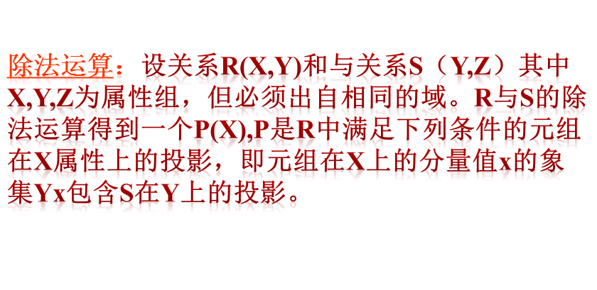
投影
R（ X , Y ） S( Y , Z )
结果属性
象集属性
目标数据集

Slide 82
【例1-9】除运算示例
有关系R和S分别为表1-17和表1-18，R/S的结果为表1-19。
除运算过程分析如下：在关系R中，三个属性分为学生和（教师，课程）两组。在关系S中，三个属性分为（教师，课程）和学分两组。计算R/S，实际上是要从学生选修的教师和课程关系中，找出选课符合关系S中所以教师和课程的元组集合的学生。在关系R中学生有4个取值：{张三、李学、王明、赵四}。其中（在左表中找上课程和老师相同的学生）
张三的象集为（教师和课程集合）：{（t1，c2）， （t2，c3）， （t2，c1）}
李学的象集为（教师和课程集合）：{（t3，c7）， （t2，c3）}
王明的象集为（教师和课程集合）：{（t4，c6）}
赵四的象集为（教师和课程集合）：{（t6，c6）}
S在（教师、课程）上的投影为{（t1，c2）， （t2，c3）， （t2，c1）}。在R中，分析前面的四个象集，只有张三的象集（教师、课程） 张三包含了S在（教师、课程）属性组上的投影，所以，R÷S = {张三}（就是说只有张三一个学生选择了关系S中的教师和课程集合）。

Slide 83
表1-17
表1-18
学生 | 教师 | 课程
张三 | t1 | c2
李学 | t3 | c7
王明 | t4 | c6
张三 | t2 | c3
赵四 | t6 | c6
李学 | t2 | c3
张三 | t2 | c1
教师 | 课程 | 学分
t1 | c2 | d1
t2 | c1 | d1
t2 | c3 | d2
表1-19
学生
张三

Slide 84
1.先在R中找不满足除法条件的x
- 先把R做一个投影，投影到X属性
- 将投影结果和关系s做一个笛卡尔乘积
- 用笛卡尔乘积结果-R
- 对上一步结果做一个投影，投影到x
2.把关系R所有的x值减去所有不满足条件的x值
- 把关系A投影到x
- 投影结果减去上一操作找到的所有不满足条件的x值

Slide 85
1.6.3 关系数据库规范化理论
在设计关系数据库时，经常采用一种自下而上的设计方法。这种方法是对涉及的所有数据进行收集，然后按照栏目进行归纳分类。事实上，设计数据库就是为所存储的数据设计一种合适的逻辑结构。在关系数据库中，即是设计出合适的关系表以及表中的属性。如表1-8所示，其关系模式为：
学生选课表（学号，姓名，性别，出生日期，所在班级，课程号，课程名，成绩）

Slide 86
表1-8 学生选课表
学号 | 姓名 | 性别 | 出生日期 | 所在班级 | 课程号 | 课程名 | 成绩
10101002 | 何小丽 | 1 | 1992-11-3 | 电商101 | C038 | Java语言 | 75
10101002 | 何小丽 | 1 | 1992-11-3 | 电商101 | C220 | 网页制作 | 90
10101002 | 何小丽 | 1 | 1992-11-3 | 电商101 | C108 | Flash | 88
11101003 | 高磊 | 0 | 1993-5-11 | 计应111 | C060 | JSP | 80
11101003 | 高磊 | 0 | 1993-5-11 | 计应111 | C200 | 数据结构 | 69
11101003 | 高磊 | 0 | 1993-5-11 | 计应111 | C038 | Java语言 | 93
在该关系模式中存在如下问题：
数据冗余
插入异常
删除异常
更新异常

Slide 87
1．函数依赖的概念
关系模式的完整表示是一个五元组：
R〈U，D，Dom，F〉
其中：R为关系名；U为关系的属性集合；D为属性集U
中属性的数据域；Dom为属性到域的映射；F为属性集U的
数据依赖集。
函数依赖
设R〈U〉是属性集U上的关系模式，X、Y是U的子集。
若对于R〈U〉的任意一个可能的关系r，r中不可能存在两
个元组在X上的属性值相等，而Y上的属性值不等，则称X
函数确定Y函数，或Y函数依赖于X函数，记作X→Y。

Slide 88
例如，对于教学关系模式：教学〈U，F〉；
U={学号，姓名，年龄，性别，系名，系主任，课
程名，成绩}；
F={学号→姓名，学号→年龄，学号→性别，学号→
系名，系名→系主任，(学号，课程名)→成绩}。
若X→Y，但Y X，则称X→Y是非平凡的函数依赖。若
不特别声明，总是讨论非平凡的函数依赖。
若 X→Y，但Y⊆X，则称X→Y是平凡的函数依赖。
若X→Y，则X叫做决定因素（Determinant），Y叫做
依赖因素（Dependent）。
若X→Y，Y→X，则记作X↔Y。
若Y不函数依赖于X，则记作X Y。

Slide 89
完全函数依赖和部分函数依赖
在R〈U〉中，如果X→Y，并且对于X的任何一个真子
集X‘，都有X‘ Y，则称Y对X完全函数依赖，记作：X→Y；
若X→Y，但Y不完全函数依赖于X，则称Y对X部分函数依赖
，记作： X→Y。
例如，在教学关系模式：(学号，课程名)→成绩，(学
号，课程名)→姓名
传递函数依赖
在R〈U〉中，如果X→Y，Y X，Y X，Y→Z，则称Z对
X传递函数依赖。传递函数依赖记作X → Z。
例如，在教学模式中，因为：学号→系名，系名→系
主任；所以：学号 → 系主任。
F
p
T
T

Slide 90
2．范式和规范化
1）1NF（第一范式）和2NF（第二范式）
如果关系模式R，其所有的属性均为简单属性，即每个属性都是不可再分的，则称R属于第一范式，记作R∈1NF。
不支持表中套表
关系中的每一个元组必须是原子【即不可再分】
学生表（关系型数据库是不允许）
学号 | 姓名 | 年龄 | 地址
 |  |  | 省 | 市 | 镇

Slide 91
2．范式和规范化
2）2NF（第二范式）
如果关系模式R，其所有的属性均为简单属性，即每个属性都是不可再分的，则称R属于第一范式，记作R∈1NF。
若R∈1NF，且每一个非主属性完全依赖于主码，则R∈2NF。
数据库设计时，设计出来的表满足一范式，并且该表内不存在属性对主键的部分函数依赖。
例子：
-若我们的学生表属性由（学号、姓名、班级、课程号、成绩）五个属性组成，其中（学号，课程号）共同组成主键。
- 此时不满足二范式。 因为其中的姓名和班级，只需要依赖主键中的学号就可以得到。

Slide 92
在教学关系模式中：
属性集={学号，姓名，年龄，系名，系主任，课程名，成绩}。
函数依赖集={学号→姓名，学号→年龄，学号→性别，学号→系名，系名→系主任，(学号，课程名)→成绩}。
主码=(学号，课程名)。
非主属性=(姓名，年龄，系名，系主任，成绩)。
非主属性对码的函数依赖：
{(学号，课程名)→姓名，(学号，课程名)→年龄，(学号，课程号)→性别 ，(学号，课程名)→系名，(学号，课程名)→系主任；(学号，课程名)→成绩}。
显然，教学关系模式不服从2NF，即：教学不属于2NF。
因为各个非主属性对主码并不是完全依赖，只是部分依赖

Slide 93
2）3NF（第三范式）
设关系模式R〈U，F〉，仅当R是2NF，且每个非主属性都非传递函数依赖于主码，则称R〈U，F〉∈3NF。
可以证明，若R∈3NF，则每一个非主属性既不部分函数依赖于主码，也不传递函数依赖于主码。
考查教学关系模式，由于存在：学号→系名，系名→系主任。
则： 学号 → 系主任。所以教学∉3NF。
如果分解为：
学生(学号，姓名，年龄，性别，系名)；
教学系(系名，系主任)。
显然分解后的各子模式均属于3NF。
T

Slide 94
3）BCNF（BC范式）
设关系模式R〈U，F〉，若每一个决定因素都包含码，则R〈U，F〉∈BCNF。由BCNF的定义可以得到结论
一个满足BCNF的关系模式有：
  所有非主属性对每一个码都是完全函数依赖。
  所有的主属性对每一个不包含它的码，也是完全依赖。
  没有任何属性完全函数依赖于非码的任何一组属性。
4)BCNF和3NF的比较
  BCNF不仅强调其他属性对码的完全的直接的依赖，而且强调
  主属性对码的完全的直接的依赖，它包括3NF，即R∈BCNF，则R
  一定属于3NF。
3NF只强调非主属性对码的完全直接依赖，这样就可能出现主属性对码的部分依赖和传递依赖。

Slide 95
例如，关系模式STJ(S，T，J)中，S表示学生，T表示教师，J表示课程。语义为：每一教师只能讲授一门课程，每门课程由若干教师讲授；每个学生选修某门课程就对应一个固定的教师。由语义可以得到STJ模式的函数依赖为
F={(S，J)→T，T→J}
显然：(S，J)和(T，S)都是关系的码；关系的主属性集为{S，T，J}，非主属性为φ（空集）。
由于STJ模式中无非主属性，所以它属于3NF；但因为存在T→J，由于T不是码，故STJ∉BCNF。

Slide 96
3．关系模式的分解算法
1）算法基础
  函数依赖的逻辑蕴含
设F是模式R〈U〉的函数依赖集，X和Y是属性集U的子集。如果从F中的函数依赖能推出X→Y，则称F逻辑蕴含X→Y，或称X→Y是F的逻辑蕴含。
  Armstrong公理系统
设U为属性集，F是U上的函数依赖集，于是有关系模式R〈U，F〉。对R〈U，F〉来说，有以下的推理规则。
(1) 自反律：若Y⊆X⊆U，则X→Y为F所蕴含。
(2) 增广律：若X→Y为F所蕴含，且Z⊆U，则XZ→YZ为F所蕴含。
(3) 传递律：若X→Y及Y→Z为F所蕴含，则X→Z为F所蕴含。
  Armstrong公理的三个推理
(1) 合并规则：由X→Y，X→Z，有X→YZ。
(2) 伪传递规则：由X→Y，WY→Z，有XW→Z。
(3) 分解规则：由X→Y及Z⊆Y，有X→Z。

Slide 97
函数依赖集闭包F+和属性集闭包XF+
定义1：在关系模式R〈U，F〉中，为F所逻辑蕴含的
函数依赖的全体叫做F的闭包，记作F+。
定义2：设有关系模式R〈U，F〉，X是U的子集，称
所有从F推出的函数依赖集X→Ai中Ai的属性集为X的属性闭
包，记作XF+。即：XF+={ Ai | Ai∈U，X→Ai∈F+}。
属性集闭包XF+的求法：
(1) 选X作为闭包XF+的初值XF(0)。
(2) XF(i+1)是由XF(i)并上集合A所组成，其中A为F中存
在的函数依赖Y→Z，而A⊆Z，Y⊆XF(i)。
(3) 重复步骤(2)。一旦发现XF(i)= XF(i+1)，则XF(i)为所
求XF+。

Slide 98
【例1-6】已知关系R〈U，F〉，其中U={A，B，C，D，E}
，F={AB→C，B→D，C→E，EC→B，AC→B}，求(AB)F+。
解：设X=AB
∵ XF(0)=AB。
在F中找左边是AB的子集的函数依赖，其结果是AB→C，B→D ，则XF(1)= XF(0) CD=ABCD。
在F中找左边是ABCD的子集的函数依赖，其结果是
AB→C，B→D，C→E和AC→B ，则XF(2)= XF(1) E= ABCDE。 在F中找左边是ABCDE的子集的函数依赖，其结果是
AB→C，B→D，C→E，EC→B和AC→B，则 XF(3)=XF(2)=ABCDE，算法结束。
∴ (AB)F+=ABCDE={A，B，C，D，E}

Slide 99
函数依赖集的最小化
最小函数依赖集的定义：如果函数依赖集F满足下列条件，则称F为一个
极小函数依赖集，亦称为最小依赖集或最小覆盖。
(1) F中任一函数依赖的右部仅含有一个属性。
(2) F中不存在这样的函数依赖X→A，使得F与F-{X→A}等价。
(3) F中不存在这样的函数依赖X→A，X有真子集Z使得F-{X→A}∪{Z-A}与F等
价。
最小函数依赖集的求法：
(1) 逐一检查F中各函数依赖X→Y，若Y=A1A2…Ak，k≥2，则用{X→Aj|j=1，
2，…k}来取代X→Y。
(2) 逐一检查F中各函数依赖X→A，令G=F-{X→A}，若A∈XG+，则从F中去
掉此函数依赖。
(3) 逐一取出F中各函数依赖X→A，设X=B1B2…Bm，逐一检查Bi（i=1，2，
…，m），如果A∈(X-Bi)F+，则以X-Bi取代X。

Slide 100
【例1-7】设F={A→BC，B→AC，C→A}，对F进行极小化处理。
解：(1) 根据分解规则把F中的函数依赖转换成右部都是单属性的函数依赖集合，分解后的函数依赖集仍用F表示： F={A→B，A→C，B→A，B→C，C→A}；
（2）去掉F中冗余的函数依赖。
判断A→B。设：G1=F-（A→B）={ A→C，B→A，B→C，C→A}，
得：AG1+=AC ∵ B∉AG1+ ∴ A→B不冗余
判断A→C。设：G2=F-（A→C）={ A→B，B→A，B→C，C→A}，
得：AG2+=ABC ∵ C∈AG2+ ∴ A→C冗余
判断B→A。设：G3= G2-（B→A）={ A→B，B→C，C→A}，
得：BG3+=BCA ∵ A∈BG3+ ∴ B→A冗余
判断B→C。设：G4= G3-（B→C）={ A→B，C→A}，
得：BG4+=B ∵ C∉BG4+ ∴ B→C不冗余
判断C→A。设：G5= G3-（C→A）={ A→B，B→C }，
得：CG5+=C ∵ A∉CG5+ ∴ C→A不冗余
Fm={ A→B，B→C，C→A}

Slide 101
【例1-8】求F={AB→C，A→B，B→A}的最小函数依赖集Fm。
解：(1)去掉F中冗余的函数依赖。
判断AB→C是否冗余。设：G1={ A→B，B→A}，
得：(AB)G1+=AB ∵ C∉ (AB)G1+ ∴ AB→C不冗余
判断A→B是否冗余。设：G2={ AB→C，B→A}，
得：AG2+=A ∵ B∉ABG2+ ∴ A→B不冗余
判断B→A是否冗余。设：G3={ AB→C，A→B }，
得：BG3+=B ∵ A∉BG3+ ∴B→A不冗余
经过检验后的函数依赖集仍然为F={AB→C，A→B，B→A}。
(2)去掉各函数依赖左部冗余的属性。
本题只需考虑AB→C的情况。
方法1：在决定因素中去掉B，若C∈AF+，则以A→C代替AB→C。
求得：AF+=ABC ∵ C∈AF+ ∴ 以A→C代替AB→C
故：Fm={A→C，A→B，B→A}
方法2：在决定因素中去掉A，若C∈BF+，则以B→C代替AB→C。
求得：BF+=ABC ∵ C∈BF+ ∴ 以B→C代替AB→C
故：Fm={B→C，A→B，B→A}

Slide 102
2）判定分解服从规范的方法
关系分解的无损连接性
设关系模式R，如果把它分解为两个（或多个）子模式R1和R2，
相应一个R关系中的数据就要被分成R1 、R2两个（或多个）子表。假
如将这些子表自然连接，即进行R1R2操作，得到的结果与原来关系中
的数据一致，信息并没有丢失，则称该分解具有无损连接性，否则如
果R≠R1R2，则称该分解不具有无损连接性。
判断分解成两个关系具有无损连接性的方法
定理：R〈U，F〉的一个分解ρ={ R1〈U1，F1〉，R2〈U2，F2〉}
具有无损连接性的充分必要条件是： U1∩U2→U1-U2∈F+ 或
U1∩U2→U2-U1∈F+。
判断分解保持函数依赖的方法
设Ｒ〈U，F〉的分解ρ={R1〈U1，F1〉，R1〈U2，F2〉，…Rk〈
UK，FK〉}，如果F等价于πR1(F)∪πR2(F)∪……∪πRk(F)，则称分解ρ
保持函数依赖。

Slide 103
【例1-9】关系模式R={CITY，ST，ZIP}，其中CITY为城市，ST为街道，ZIP为邮政编码，F={(CITY，ST)→ZIP，ZIP→CITY}。如果将R分解成R1和R2，R1={ST，ZIP}，R2={CITY，ZIP}，检查分解是否具有无损连接和保持函数依赖。
解：（1) 检查无损连接性。
求得：R1∩R2={ZIP}；R2-R1={CITY}
∵ (ZIP→CITY)∈F+ ∴ 分解具有无损连接性
（2) 检查分解是否保持函数依赖
求得：πR1(F)=Ф；πR2(F)={ ZIP→CITY}
∵ πR1(F)∪πR2(F)={ ZIP→CITY}≠F
∴ 该分解不保持函数依赖。

Slide 104
3）关系模式的分解方法
第一种：将关系模式转化为3NF的保持函数依赖的分
解。算法如下：
(1) 对R〈U，F〉中的F进行极小化处理。处理后的函数依赖集仍用F表示。
(2) 找出不再在F中出现的属性，把这样的属性构成一个关系模式，并把这些属性从U中去掉。
(3) 如果F中有一个函数依赖涉及R的全部属性，则R不能再分解。
(4) 如果F中含有X→A，则分解应包含模式XA，如果X→A1，X→A2，…X→An均属于F，则分解应包含模式XA1A2…An。

Slide 105
【例1-10】设关系模式R〈U，F〉，U={C，T，H，R，S，G，X，Y，Z}，F={C→T，CS→G，HR→C，HS→R，TH→R，C→X}，将R分解为3NF，且保持函数依赖。
解：设该函数依赖集已经是最小化的，则按以上算法分解后的结果ρ为：
ρ={YZ，CTX，CSG，HRC，HSR，THR}

Slide 106
第二种：将关系转化为3NF、且既具有无损连接性又
能保持函数依赖的分解。
对于给定的关系模式R〈U，F〉，将其转换为3NF，
且既具有无损连接性又能保持函数依赖的分解算法为：
(1) 设X是R〈U，F〉的码，R〈U，F〉先进行保持函数依赖的分解，结果为ρ={ R1〈U1，F1〉，R2〈U2，F2〉，…，Rk〈Uk，Fk〉}，令τ=ρ∪{R*〈X，Fx〉}。
(2) 若有某个Ui，X⊆ Ui，将R*〈X，Fx〉从τ中去掉，τ就是所求的分解。

Slide 107
【例1-11】有关系模式R〈U，F〉，U={C，T，H，R，S，G}，F={C→T，CS→G，HR→C，HS→R，TH→R}，将R分解为3NF，且既具有无损连接性又能保持函数依赖。
解：求得关系模式R的码为HS，它的一个保持函数依赖的3NF为：
ρ={CT，CSG，HRC，HSR，THR}
∵ HS⊆HSR
∴ τ=ρ={ CT，CSG，HRC，HSR，THR}为满足要求的分解。

Slide 108
第三种：将关系模式转换为BCNF的无损连接
的分解。算法如下：
(1) 令ρ= R〈U，F〉。
(2) 检查ρ中各关系模式是否均属于BCNF。若是，则算法终止。
(3) 假设ρ中Ri〈Ui，Fi〉不属于BCNF，那么必定有X→A∈Fi+，(A∉X)，且X非Ri的码。对Ri进行分解：σ={S1，S2}，US1=XA，US2= Ui-{A}，以σ代替Ri〈Ui，Fi〉，返回第(2)步。

Slide 109
【例1-12】关系模式R〈U，F〉，U=CTHRSG，F={ C→T，HR→C， HT→R，CS→G，HS→R}，把R分解成具有无损连接的BCNF。
解：令ρ= CTHRSG
(1) 由于R的码为HS，选择CS→G分解。得出：ρ={S1，S2}
其中：S1=CSG， F1={ CS→G}；
S2=CTHRS， F2={ C→T，HR→C，HT→R，HS→R}。
S2不服从BCNF，需要继续分解。
(2) 对S2分解。S2的码为HS，选择C→T分解。得出：ρ={ S1，S3，S4}
其中：S3=CT， F3={ C→T}；
S4=CHRS， F4={ HR→C，HS→R}。
S4不服从BCNF，还需要继续分解。
(3) 对S4分解。码为HS，选择HR→C分解：ρ={ S1，S3，S5，S6}
其中：S5=HRC， F5={ HR→C}； S6=HRS， F6={HS→R}。
4) 最后的分解为：ρ={CSG，CT，HRC，HRS}。

Slide 110
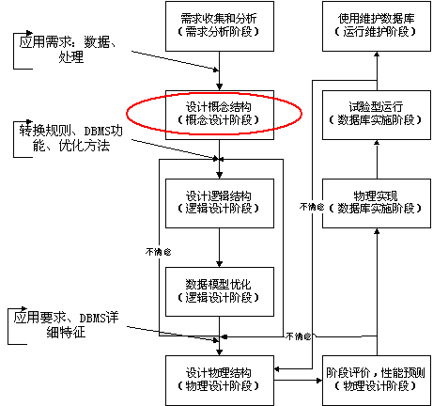
1.7.1 数据库设计的步骤
图 1-17 数据库设计步骤

Slide 111

需求分析阶段
一、系统需求常用的分析方法
（1）自顶向下的设计方法。先定义全局概念结构的框架，然后逐步细化为完整的全局概念结构。
（2）自底向上的设计方法。先定义各局部应用的概念结构，后将它们集成，得到全局概念结构。
（3）逐步扩张的设计方法。先定义最重要的核心部分，后向外扩充，生成其他概念结构。
（4）混合策略设计的方法。即采用自顶向下与自底向上相结合的方法。

Slide 112
二、系统需求调查的方法
（1）开调查会
通过与用户座谈的方式来了解业务活动情况及用户需求。
（2）设计调查表请用户填写
数据库设计人员可以提前设计一个合理的、详细的业务活动及数
据要求调查表，并将此表发给相关的用户。
（3）查阅现实世界的数据记录
查阅与原系统有关的数据记录，包括帐本、档案或文献等。
（4）询问
对某些调查中的问题，可以找专人询问。
（5）请专人介绍
请业务熟练的专家或用户介绍业务专业知识和业务活动情况，设
计人员从中了解并询问相关问题。
（6）跟班作业
数据库设计人员亲身参加业务工作。

Slide 113
三、系统需求的调查步骤
（1）了解现实世界的组织机构情况
弄清所设计的数据库系统与哪些部门相关，这些部门
以及下属各个单位的联系和职责是什么。
（2）了解相关部门的业务活动情况
各部门需要输入和使用什么数据；在部门中是如何加
工处理这些数据的；各部门需要输出什么信息；输出到什
么部门；输出数据的格式是什么。
（3）确定新系统的边界
哪些功能现在就由计算机完成；哪些功能将来准备让
计算机完成；哪些功能或活动由人工完成。由计算机完成
的功能就是新系统应该实现的功能。

Slide 114
四、系统需求调查的内容
（1） 数据库中的信息内容
数据库中需存储哪些数据，包括用户将从数据库中
直接获得或间接导出的信息内容和性质。
（2）数据处理内容
用户要完成什么数据处理功能；用户对数据处理响应
时间的要求；数据处理的工作方式。
（3）数据安全性和完整性要求
数据的保密措施和存取控制要求；数据自身的或数据
间的约束限制。

Slide 115
五、数据字典
数据存储来源
数据流处 理
数据流处 理
数据来源
处 理
数据输出来源
图1-18 系统高层抽象图
数据字典通常包括数据项、数据结构、数据流、数据存储和处理过程五个部分。其中数据项是数据的最小组成单位，若干个数据项可以组成一个数据结构，数据字典通过对数据项和数据结构的定义来描述数据流、数据存储的逻辑内容。

Slide 116
概念结构的设计
使用E-R模型来进行概念模型的设计通常分两步进行，首先是建
立局部概念模型，然后综合局部概念模型，成为全局概念模型。
1．设计分E-R图
概念结构设计是利用抽象机制对需求分析阶段收集到的数据分类
、组织（聚集），形成实体集、属性和码，确定实体集之间的联系类
型（一对一、一对多或多对多的联系），进而设计分E-R图。常用数
据抽象的三种方法
(1) 分类: 定义某一类概念作为现实世界中一组对象的类型，这些
对象具有某些共同的特性和行为。在E-R模型中，实体集就是这种抽
象。
(2) 聚集：定义某一类型的组成部分，它抽象了对象内部的类型和
“组成部分”的语义。
(3) 概括：定义类型之间的一种子集联系，它抽象了类型之间的“
所属”的语义。

Slide 117
2．合并分E-R图，生成初步E-R图（实例请参考“关系模型”中相关内容）
合并时主要在以下三个方面进行概念的统一：
(1) 属性冲突
A．属性域冲突，即属性值的类型、取值范围或取值集合不同。
B．属性取值单位冲突。
(2) 命名冲突
A．同名异义冲突，即不同意义的对象在不同的局部应用中具有相同的名字。
B．异名同义冲突，即意义相同的对象在不同的局部应用中有不同的名字。
(3) 结构冲突
A．同一对象在不同的应用中具有不同的抽象。
B．同一实体在不同分E-R图中的属性组成不一致。
C．实体之间的联系在不同的分E-R图中呈现不同的类型。
3．消除不必要的冗余，设计基本E-R图

Slide 118
逻辑结构的设计
逻辑结构阶段设计的任务是将基本E-R图转换为与选
用DBMS产品所支持的数据模型相符合的逻辑结构。其过
程为：将概念结构转换为现有DBMS支持的关系、网状或
层次模型中的某一种数据模型；从功能和性能要求上对转
换的模型进行评价，看它是否满足用户要求；对数据模型
进行优化。概念模型向关系模型的转换规则如下：
1．实体集的转换规则
概念模型中的一个实体集转换为关系模型中的一个关
系，实体的属性就是关系的属性，实体的码就是关系的码
，关系的结构是关系模式。

Slide 119
2．实体集间联系的转换规则
(1) 1:1联系的转换方法
a) 将1:1联系转换为一个独立的关系：与该联
系相连的各实体的码以及联系本身的属性均转换
为关系的属性，且每个实体的码均是该关系的候
选码。
b) 将1:1联系与某一端实体集所对应的关系合
并，则需要在被合并关系中增加属性，其新增的
属性为联系本身的属性和与联系相关的另一个实
体集的码。

Slide 120
【例3-1】将图1-19中E-R图转换为关系模型。
方案1：联系形成的关系独立存在：
职工（职工号，姓名，年龄）；
产品（产品号，产品名，价格）；
负责（职工号，产品号）.
方案2：“负责”与“职工”两关系合并：
职工（职工号，姓名，年龄，产品号）；
产品（产品号，产品名，价格）；
方案3：“负责”与“产品”两关系合并：
职工（职工号，姓名，年龄）；
产品（产品号，产品名，价格，职工号）。
职工号
姓名
年龄
职工
1
负责
1
产品
产品号
产品名
价格
图1-19

Slide 121
(2) 1:n联系的转换方法
一种方法是将联系转换为一个独立的关系，其关系的属性由与该联系相连的各实体集的码以及联系本身的属性组成，而该关系的码为n端实体集的码；另一种方法是在n端实体集中增加新属性,新属性由联系对应的1端实体集的码和联系自身的属性构成，新增属性后原关系的码不变。

Slide 122
【例3-2】将图1-20含有1:n联系的E-R图转换为关系模型。
仓库号
地点
面积
方案1：联系形成的关系独立存在。
仓库（仓库号，地点，面积）；
产品（产品号，产品名，价格）；
仓储（仓库号，产品号，数量）。.
方案2：联系形成的关系与n端对象合并。
仓库（仓库号，地点，面积）；
产品（产品号，产品名，价格，
仓库号，数量）。
仓库
1
仓储
数量
n
产品
产品号
产品名
价格
图1-20

Slide 123
(3) m:n联系的转换方法
在向关系模型转换时，一个m:n联系转换为一个关系。转换方法为：与该联系相连的各实体集的码以及联系本身的属性均转换为关系的属性，新关系的码为两个相连实体码的组合（该码为多属性构成的组合码）。

Slide 124
【例3-4】将图1-21中含有m:n二元联系的E-R图，转换为关系模型。
学号
姓名
年龄
性别
转换的关系模型为：
学生（学号，姓名，年龄，性别）；
课程（课程号，课程名，学时数）；
选修（学号，课程号，成绩）。
学生
m
选修
成绩
n
课程
课程号
课程名
学时数
图1-21

Slide 125
(4) 三个或三个以上实体集间的多元联系的转换方法
a) 对于一对多的多元联系，转换为关系模型的方法是修改1端实体集对应的关系，即将与联系相关的其他实体集的码和联系自身的属性作为新属性加入到1端实体集中。
b) 对于多对多的多元联系，转换为关系模型的方法是新建一个独立的关系，该关系的属性为多元联系相连的各实体的码以及联系本身的属性，码为各实体码的组合。

Slide 126
【例3-6】将图1-22中含有多实体集间的多对多联系的E-R图转换为关系模型。
供应商号
供应商名
地址
图1-22转换后的关系模型为：
供应商（供应商号，供应商名，地址）；
零件（零件号，零件名，单价）；
产品（产品号，产品名，型号）；
供应（供应商号，零件号，产品号，数量）。
供应商
m
供应
n
p
零件
数量
产品
零件号
零件名
单价
产品号
产品名
型号
图1-22 多实体集间多对多联系

Slide 127
物理结构设计
系统的物理结构设计是在逻辑设计完成后进行。物理
设计是在计算机的物理设备上确定应采取得数据存储结构
和存取方法，以及如何分配存储空间等问题。当确定之后
，应用系统所选用的DBMS提供的数据定义语言把逻辑设
计的结果（数据库结构）描述出来，并将源模式变成目标
模式。由于目前使用的DBMS基本上是关系型的，物理设
计的主要工作是由系统自动完成的，用户只要关心索引文
件的创建即可。尤其是对危机关系数据库用户来说，用户
可做的事情很少，用户只需用DBMS提供的数据定义语句
建立数据库结构。

Slide 128
数据库的实施、运行和维护
完成数据库的物理设计之后，设计人员就要用RDBMS
提供的数据定义语言和其他实用程序将数据库逻辑设计和
物理设计结果严格描述出来，成为DBMS可以接受的源代
码，再经过调试产生目标模式。然后就可以组织数据入库
了，这就是数据库的实施阶段。在数据部分入库后就可以
对数据库系统进行联合调试，即数据库的试运行。试运行
合格后，数据库的开发工作基本完成，就可以投入正式运
行。此后，根据各方面因素的变化，需要不段的对数据库
本身做经常性的维护工作，该工作交由DBA来完成，主要
包含：数据库的转储和恢复；数据库的安全性、完整性控
制；数据库性能的监督、分析和改造；数据库的重组织和
重构造四个方面。

Slide 129
1.7.2 数据库设计的实例
以学生选课系统为例。
1. 基本需求分析
某学校设计学生教学管理系统（暂不包括教师教学管理部分）。学生实体包括学号、姓名、性别、出生日期、籍贯，每名学生选择一个主修专业，专业包括专业编号、名称和类别，一个专业属于一个院系，一个院系可以有若干个专业。院系信息要存储院系号、院系名、主任。教学管理还要管理课程表和学生成绩。课程表包括课程号、课程名、学分，每门课程由一个院系开设。学生选修的每门课程获得一个成绩。

Slide 130
2．概念结构设计阶段
1）该系统中各实体的属性组成如图1-23所示。
学生
专业
学号
姓名
性别
出生日期
籍贯
专业号
专业名
类别
课程
院系
课程号
课程名
学分
院系号
院系名
主任
图1-23 各实体的属性

Slide 131
2）经合并各分E-R图并消除冗余后的基本E-R图如图1-24所示。
n
主修
1
学生
专业
m
n
成绩
选修
设置
n
1
n
开设
1
课程
院系
图1-24 教学管理系统E-R图

Slide 132
3．逻辑结构设计阶段
由图1-24教学管理系统E-R图转换的关系模型是：
学生（学号，姓名，性别，出生日期，籍贯， 专业号）
专业（专业号，专业，专业类别，院系号）
院系（院系号，院系名，主任）
课程（课程号，课程名，学分，院系号）
成绩（学号，课程号，成绩）

Slide 133
4. 物理设计阶段
基于sql server 2008的数据库结构设计如下。指定数据库文件的名称，并为设计好的关系
模型设计表结构。数据库文件保存在“D：\教学管理系统\db”文件夹中，数据库文件名：教学管理系统.MDB。表包括：院系、专业、学生、课程、成绩单。对应表结构如表1-9至表1-13所示。

Slide 134
表1-9 院系
字段名 | 类型 | 宽度 | 小数 | 主键/索引 | 参照表 | 约束 | Null值
院系号 | char | 8 |  | ↑（主）
院系名 | varchar | 16
主任 | varchar | 16 |  |  |  |  | √
表1-10 专业
字段名 | 类型 | 宽度 | 小数 | 主键/索引 | 参照表 | 约束 | Null值
专业号 | char | 8 |  | ↑（主）
专业 | varchar | 16
专业类别 | char | 8 |  | ↑
院系号 | char | 8 |  |  | 院系

Slide 135
表1-11 学生
字段名 | 类型 | 宽度 | 小数 | 主键/索引 | 参照表 | 约束 | Null值
学号 | char | 8 |  | ↑（主）
姓名 | varchar | 8
性别 | char | 2 |  |  |  | 男 or 女
出生日期 | smalldatetime
专业号 | char | 8 |  |  | 专业 |  | √
籍贯 | varnchar | 20 |  |  |  |  | √

Slide 136
表1-12 课程
字段名 | 类型 | 宽度 | 小数 | 主键/索引 | 参照表 | 约束 | Null值
课程号 | char | 8 |  | ↑（主）
课程名 | varchar | 20
学分 | double |  | 1
院系号 | char | 8 |  |  | 院系
表1-13 成绩单
字段名 | 类型 | 宽度 | 小数 | 主键/索引 | 参照表 | 约束 | Null值
学号 | char | 8 |  | ↑ | 学生
课程号 | char | 8 |  | ↑ | 课程
成绩 | Float | 4 | 1 |  |  | >=0 and <=100 | √

Slide 137
信息、数据、数据库、数据库管理系统、数据语言、数据库管理员、数据库系统的定义及关系
数据库系统的发展阶段：人工管理、文件管理和数据库管理
常用关系数据库的应用软件系统
E-R图的设计
数据模型的种类：层次模型、网状模型和关系模型
关系模型的定义，常用的关系运算：并、交、差、笛卡尔积、选择、投影、连接和除运算
1NF、2NF、3NF、BCNF的定义；关系数据库规范化的必要性、方法和过程。
数据库设计的步骤：需求分析、概念结构设计、逻辑结构设计、物理结构设计、数据库的运行和维护；掌握各阶段的任务和实现方法

Slide 138
谢谢观赏！

